Slide 1
Технологии программирования
Лекция №4

Slide 2
Что такое исключение?
Исключение – механизм, позволяющий программе обработать ситуацию, возникшую в результате какой-либо ошибке.
Исключения происходят по следующим причинам:
Ошибки логики. Пример: выход за пределы массива
Ошибка среды выполнения. Пример: сетевая служба недоступна

Slide 3
Почему надо использовать исключения?
Исключение заставляет вызывающий код распознавать условие ошибки и обрабатывать его. Необработанные исключения останавливают выполнение программы.
Исключение переходит к точке стека вызовов, которая может обрабатывать ошибку.
Механизм очистки стека исключений уничтожает все объекты в области после создания исключения в соответствии с четко определенными правилами.
Исключение позволяет четко разделить код, который обнаруживает ошибку и код, обрабатывающий ошибку.

Slide 4
Обработка исключений
try
{
участок кода, в котором возможно исключение
}
catch(тип исключения)
{
обработка исключения
}

Slide 5
Исключения С++
Исключения в C++ похожи на такие языки, как C# и Java.
В блоке try, если исключение создается, он перехватывается первым связанным catch блоком, тип которого соответствует типу исключения.
Другими словами, выполнение переходит от инструкции throw к оператору catch .
Если не найден доступный блок перехвата, std::terminate вызывается и программа завершает работу.
В C++ любой тип может быть создан; однако рекомендуется создать тип, производный напрямую или косвенно от std::exception.

Slide 6
Исключения С++
namespace std
{
class exception
{
public:
exception() noexcept;
exception(const exception&) noexcept;
exception& operator=(const exception&) noexcept;
virtual ~exception(); // Destructor
virtual const char* what() const noexcept;
//возвращает сообщение об исключении
};
}

Slide 7
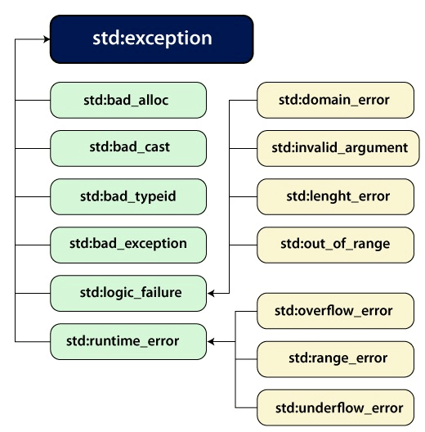
Типы исключений С++

Slide 8
Типы исключений С++
runtime_error – общий тип исключений, которые возникают во время выполнения
range_error – исключение, которое возникает, когда полученный результат превосходит допустимый диапазон
overflow_error – исключение, которое возникает, если полученный результат превышает допустимый диапазон
underflow_error – исключение, которое возникает, если полученный в вычислениях результат имеет недопустимое отрицательное значение (выход за нижнюю допустимую границу значений)

Slide 9
Типы исключений С++
logic_error – исключение, которое возникает при наличии логических ошибок к коде программы
domain_error – исключение, которое возникает, если для некоторого значения, передаваемого в функцию, не определен результат
invalid_argument – исключение, которое возникает при передаче в функцию некорректного аргумента
length_error – исключение, которое возникает при попытке создать объект большего размера, чем допустим для данного типа
out_of_range – исключение, которое возникает при попытке доступа к элементам вне допустимого диапазона

Slide 10
Пример
class Person {
public:
Person(std::string name, unsigned age)
{
if(name.length() > 11) throw std::length_error("Name must be less than 10 chars");
if(!age || age > 110) throw std::range_error("Age must be between 1 and 110");
this->name = name; this->age = age;
}
private:
std::string name;
unsigned age;
};

Slide 11
void testPerson(std::string name, unsigned age) {
try
{
Person person{name, age};
}
catch (const std::length_error& ex)
{
std::cout << "Length_error: " << ex.what() << std::endl;
}
catch (const std::range_error& ex)
{
std::cout << "Range_error: " << ex.what() << std::endl;
}
catch (const std::exception&)
{
std::cout << "Something wrong"<< std::endl;
}
}

Slide 12
int main()
{
testPerson("Tom", 38);
testPerson("Gai Yulii Cezar", 42);
testPerson("Sam", 250);
}

Slide 13
Собственные типы исключений
class AgeException
{
public:
AgeException(std::string message): message{message}{}
std::string getMessage() const {return message;}
private:
std::string message;
};

Slide 14
class Person {
public:
Person(std::string name, unsigned age)
{
if(!age||age>110)
{
throw AgeException{"Invalid age"};
}
this->name = name;
this->age = age;
}
private:
std::string name;
unsigned age;
};

Slide 15
Что плохого в предыдущем примере?
ЖДУ ВАШИХ КОММЕНТАРИЕВ!

Slide 16
Рекомендации по работе с исключениями
Используйте утверждения для проверки условий, которые всегда должны быть верными или всегда быть ложными – Если есть возможность избежать исключения, то его нужно избегать
Используйте исключения, если код, обрабатывающий ошибку, отделен от кода, который обнаруживает ошибку одним или несколькими промежуточными вызовами функций.

Slide 17
Производительность при обработке исключений
Механизм исключения имеет минимальные затраты на производительность, если исключение не возникает. Если исключение возникает, стоимость обхода стека и очистки примерно сравнима с стоимостью вызова функции.
Однако в большинстве случаев затраты на производительность и объем памяти не являются значительными. Негативное влияние исключений на производительность, скорее всего, будет значительным только в системах с ограниченными памятью.

Slide 18
Логирование
Логирование в программировании — это процесс записи логов, то есть текстовых файлов с информацией о действиях программного обеспечения или пользователей, которые хранятся на компьютере или сервере.
Для логирования используют логгер — специальный модуль, библиотеку или отдельную программу, которая реагирует на события в программе и записывает всё, что там происходит.

Slide 19
Логирование
Анализ логов помогает обнаружить источники многих проблем, выявить конфликты в конфигурационных файлах, отследить события, связанные с информационной безопасностью. Также благодаря логам найденные ошибки можно быстро исправить.

Slide 20
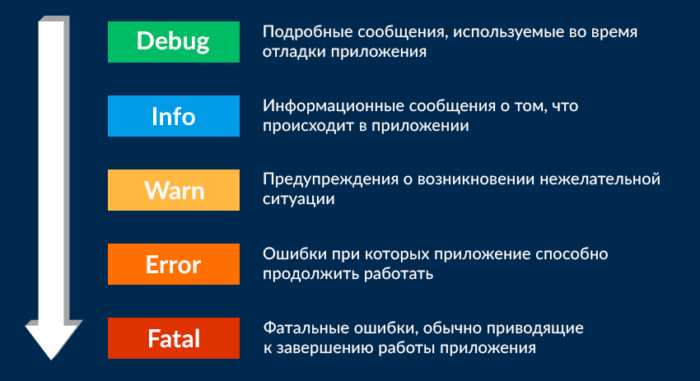
Логирование

Slide 21
Логирование Механизмы записи
Запись логов в текстовый файл
Запись логов в текстовый файл в сложной ступенчатой иерархии со сложной структурой
Запись логов в бинарный формат
Запись логов в СУБД

Slide 22
Логирование Простейший пример формата записи в журнале
[system info] + [message] + [context]
system info – метка времени, id процесса, id потока и другая служебная информация
message – текст сообщения
context – любая дополнительная информация, контекст может быть общим для сообщений в рамках какой-то операции.

Slide 23
Класс Logger
enum LogLevel { DEBUG, INFO, WARNING, ERROR, CRITICAL };
class Logger {
public:
Logger(const string& filename);
~Logger();
void log(LogLevel level, const string& message);
private:
string levelToString(LogLevel level);
};

